Slide 1
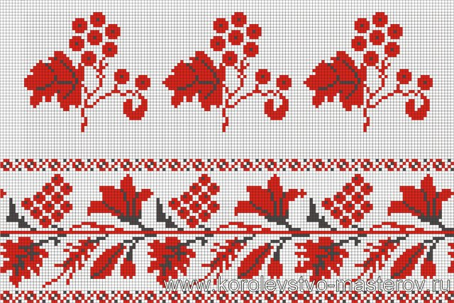
Всеукраїнський конкурс “Шкільна бібліотека – 2020”
Номінація
“Модель бібліотеки Нової української школи”

Slide 2
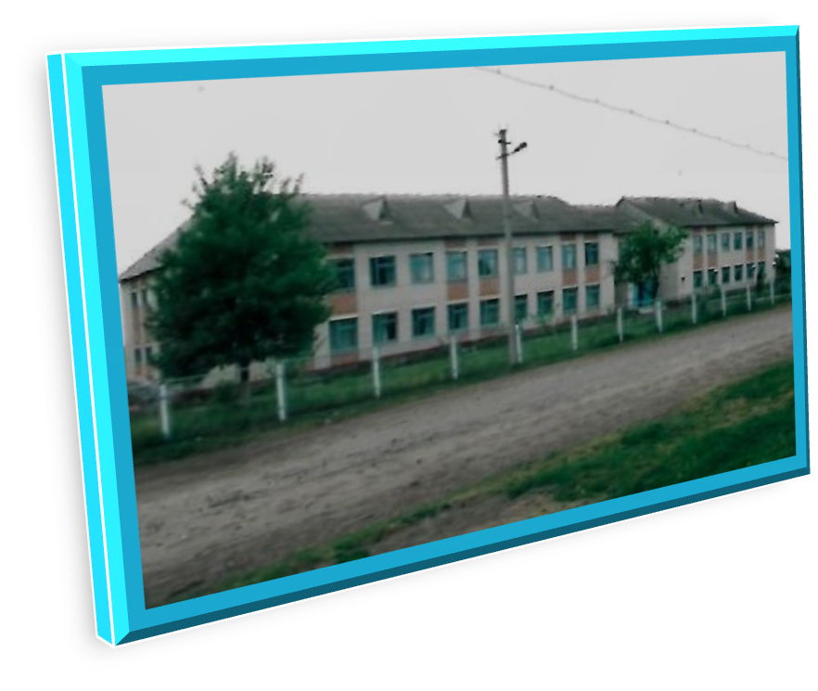
Шкільна бібліотека – простір креативу та інновацій
(на прикладі діяльності бібліотеки
ЗЗСО І-ІІІ ступенів с. Берестяне Цуманської селищної ради Волинської області)
Підготувала: бібліотекар
Шульська Надія Петрівна

Slide 3
Кредо діяльності бібліотеки
У серце увійде лише те, що йде від серця
Ж.-Ж. Руссо

Slide 4
Актуальність впровадженої моделі
Відповідно до концепції НУШ у структурі кожної школи повинна бути сучасна бібліотека, що стане ресурсним осередком і експериментальним майданчиком для учнів і вчителів.
Тому першочерговим завданням для шкільної бібліотеки є перетворення її з центру бібліотечних ресурсів і доступу до інформації у центр дослідження, відкриття, творчості та інноваційної педагогіки.

Slide 5
Мета і завдання моделі
Репрезентувати нові підходи в організації роботи шкільної бібліотеки як невід’ємного компонента сучасного інформаційного простору НУШ
сприяти формуванню іміджу бібліотеки як комфортного простору для навчання й обміну думками
активізувати творчий потенціал читачів через використання книги як джерела натхнення
оптимізувати безперебійний доступ до електронних ресурсів
налагодити проєктно-діяльнісну співпрацю з іншими шкільними і позашкільними інстанціями
створити комфортні умови для роботи вчителів з обдарованими учнями та дітьми з особливими потребами
https://drive.google.com/open?id=1TqKtMwOvq7y1IWKV8az-0qyycpQkrKsG

Slide 6
Складові моделі https://drive.google.com/open?id=1TJ6uRTIYRQmAluT-St2NtW64ve7ainFy
Шкільна бібліотека
Інформаційний простір психологічного розвантаження
Творча лабораторія
Національно-виховний простір
Медіатека
Простір педагогічної інновації та інклюзивної освіти
Простір проєктно-діяльнісної співпраці

Slide 7
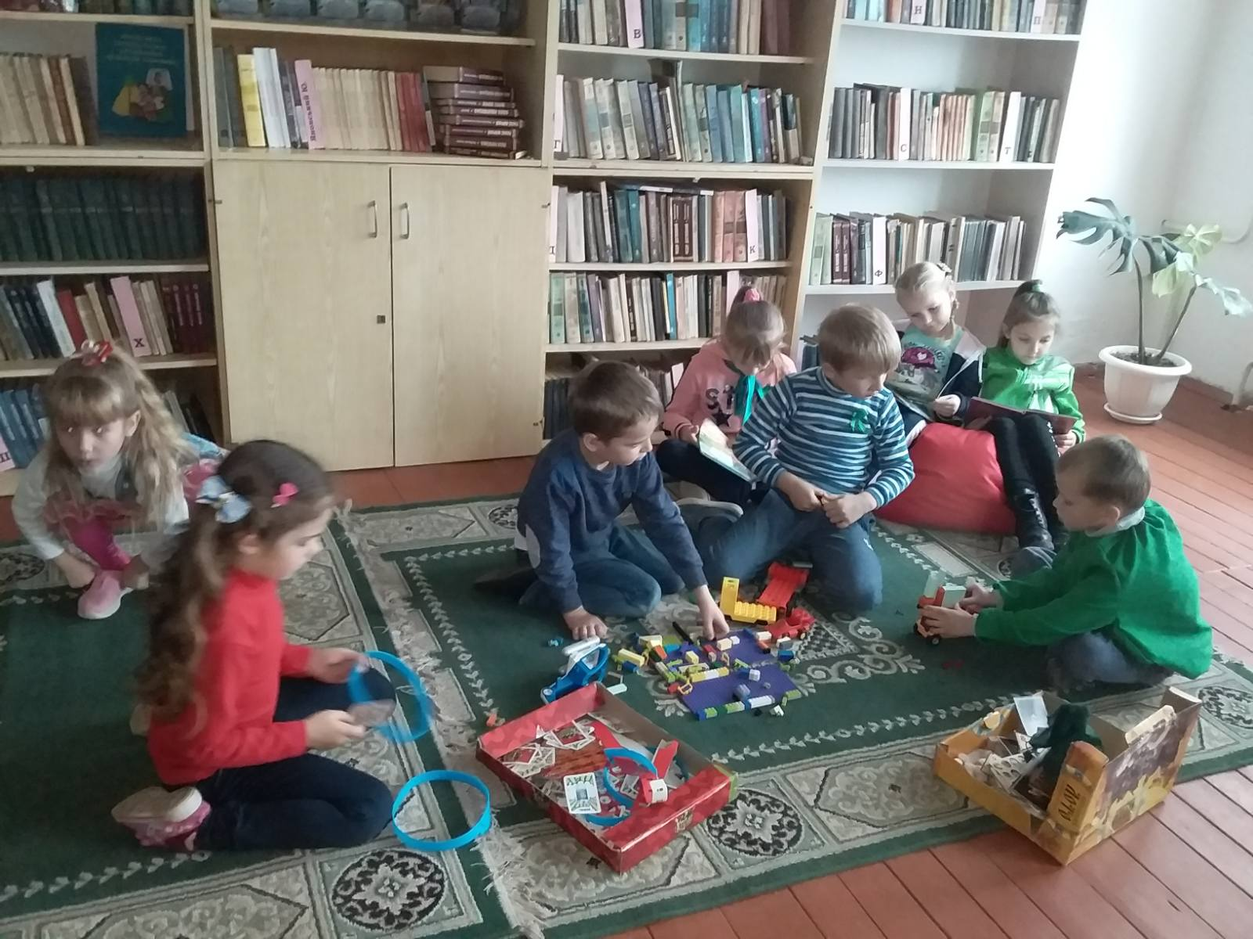
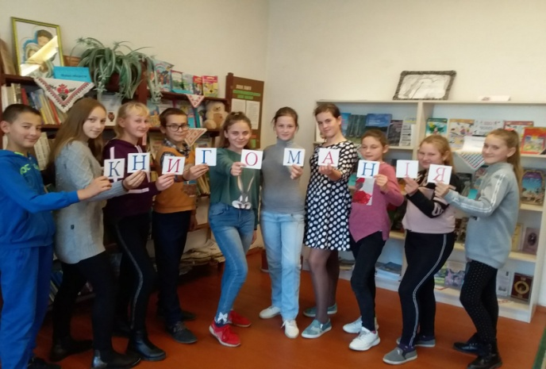
Особливості впровадження складової
Бібліотека
як інформаційний простір психологічного розвантаження
створення спеціально облаштованих зон для навчання та обміну думками учнів різної вікової категорії, психологічно-емоційного розвантаження книгами, слуханням заспокійливої класичної музики, улюбленої поезії тощо

Slide 8
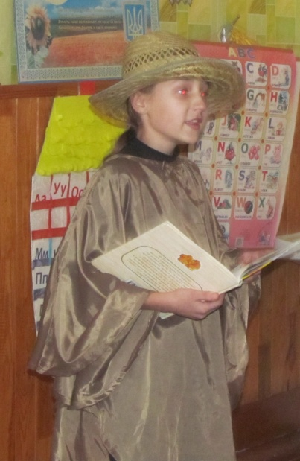
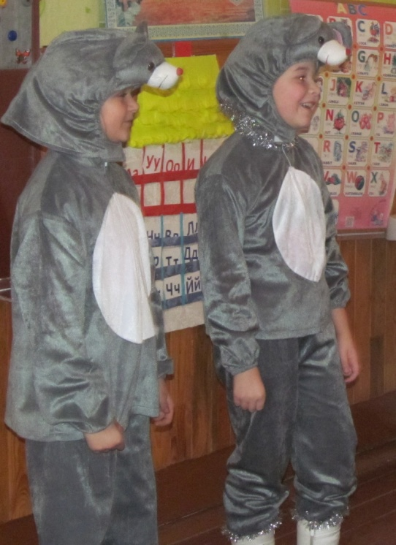
Особливості впровадження складової
Бібліотека
як творча лабораторія
книги – джерело творчості, бібліотекар – регулятор творчості, учень – суб’єкт творчості

Slide 9
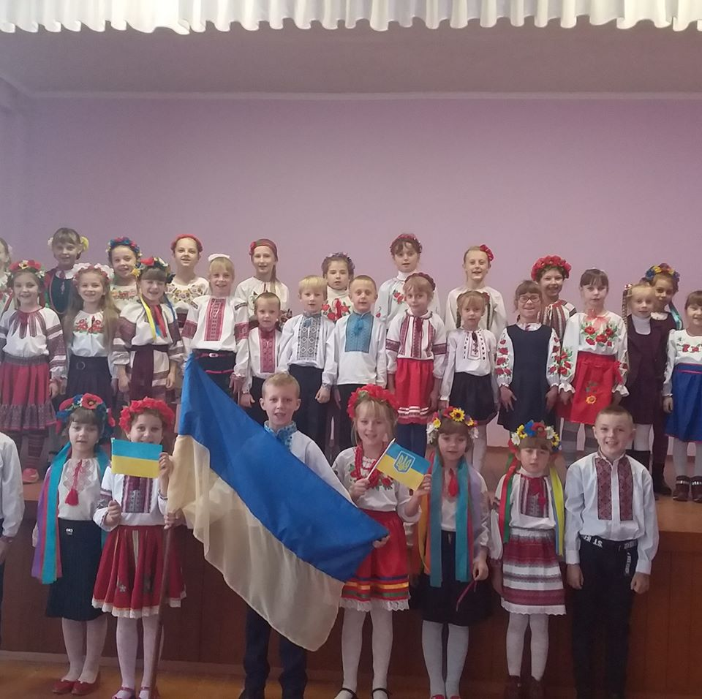
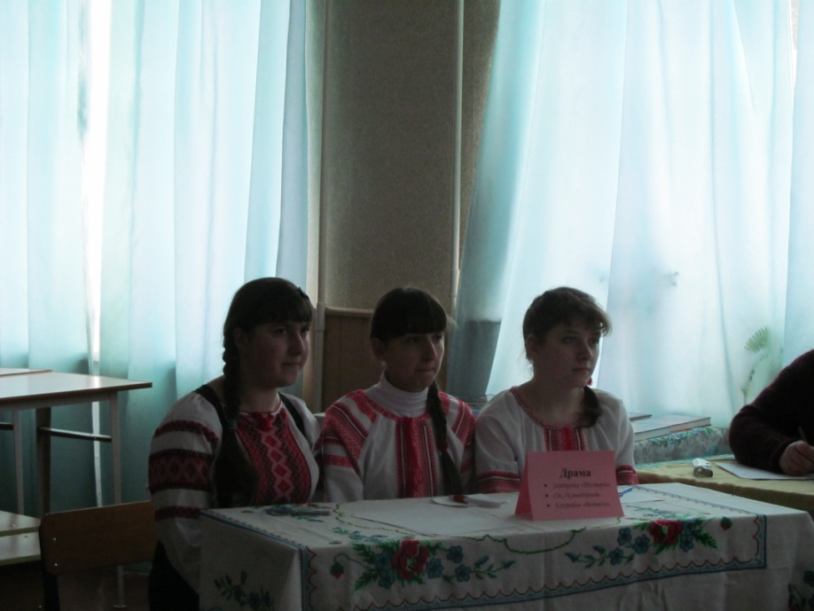
Особливості впровадження складової
Бібліотека
як національно-виховний простір
проведення на базі бібліотеки тематичних заходів, що сприяють вихованню читачів як морально-духовних особистостей, свідомих громадян і патріотів

Slide 10
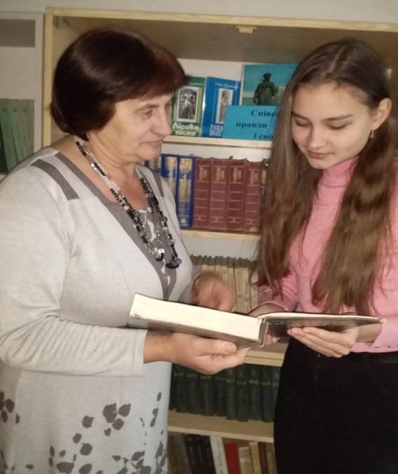
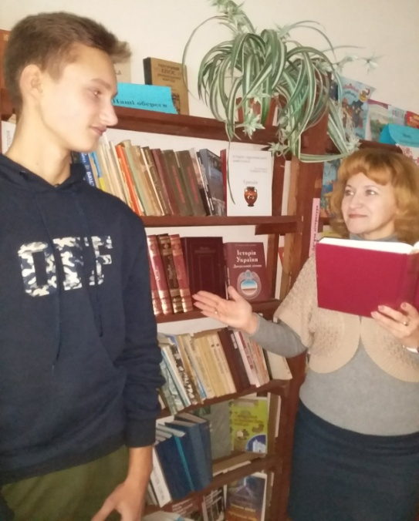
Особливості впровадження складової
Бібліотека
як простір педагогічної інновації та інклюзивної освіти
створення умов для проведення вчителями в бібліотеці занять з обдарованими учнями та учнями з особливими освітніми потребами

Slide 11
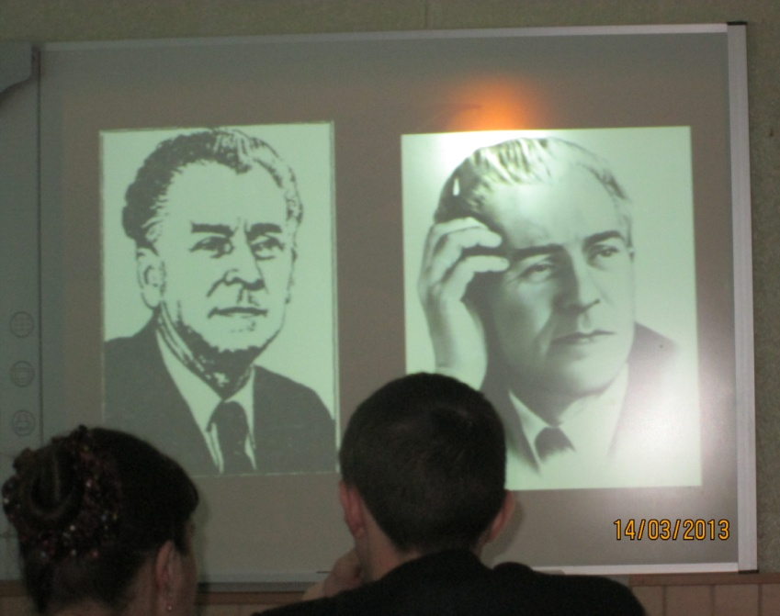
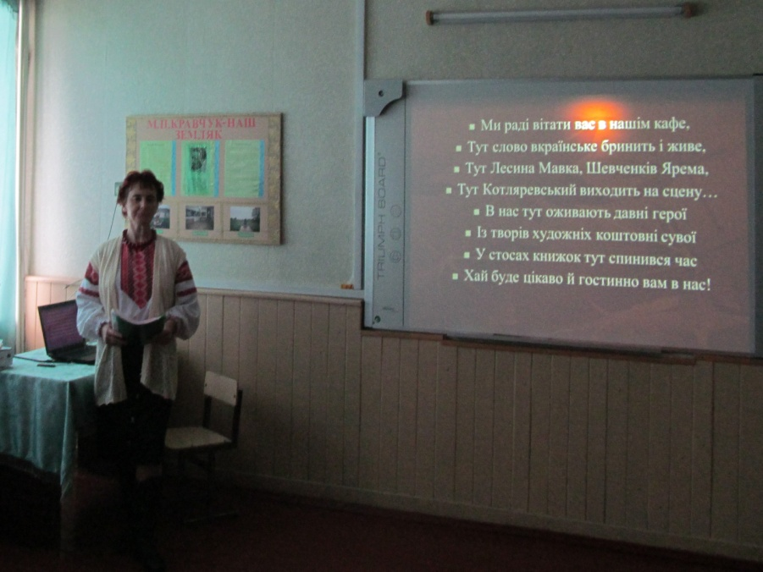
Особливості впровадження складової
Бібліотека
як медіатека
забезпечення можливості працювати як на комп’ютері, так і зі звичайними книжками, використовувати в роботі мультимедійне обладнання, великі екрани й інші інноваційні технології

Slide 12
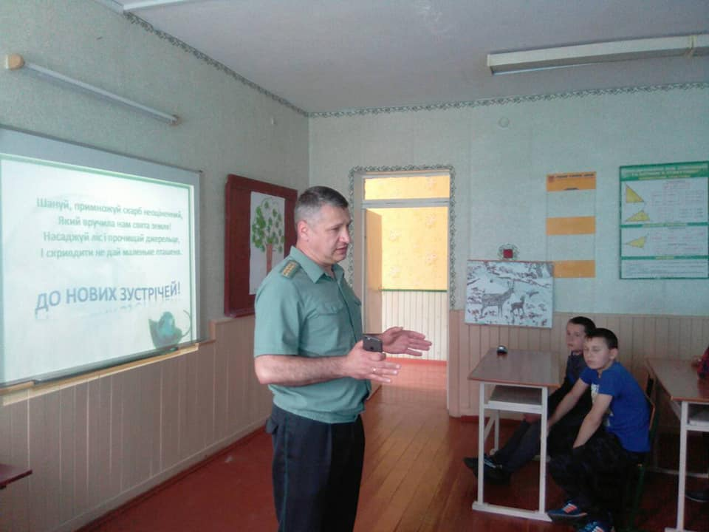
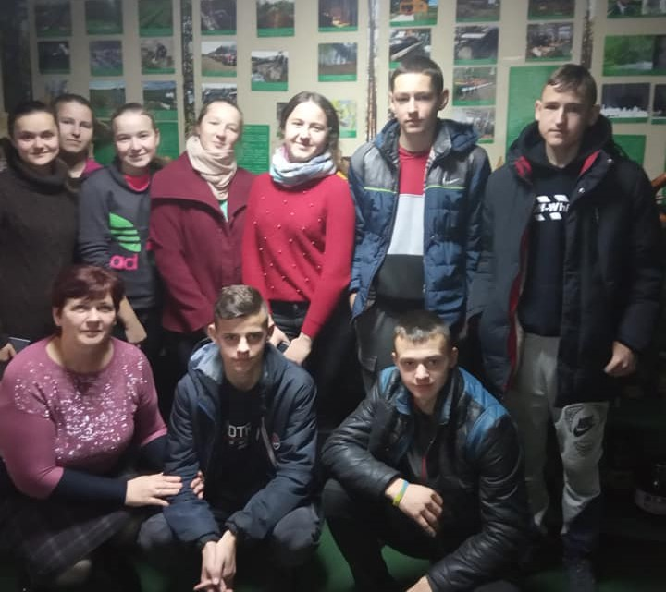
Особливості впровадження складової
Бібліотека
як простір проєктно-діяльнісної співпраці
співпраця з іншими шкільними і позашкільними інстанціями (сільською бібліотекою, медпунктом, лісництвом, місцевими депутатами, випускниками школи, учасниками ООС, місцевими письменниками, батьківським комітетом, Лопатенським історико-природничим комплексом)

Slide 13
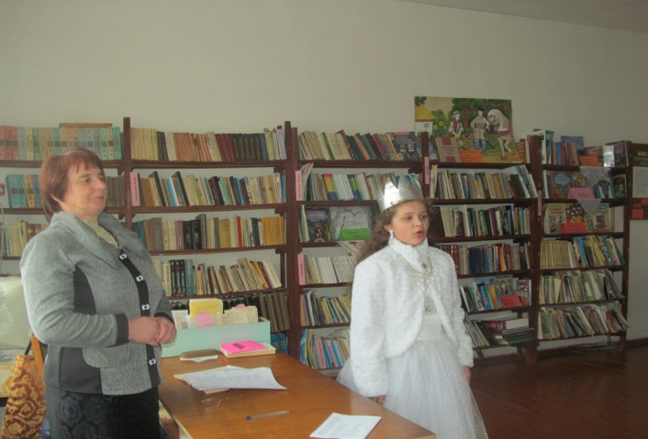
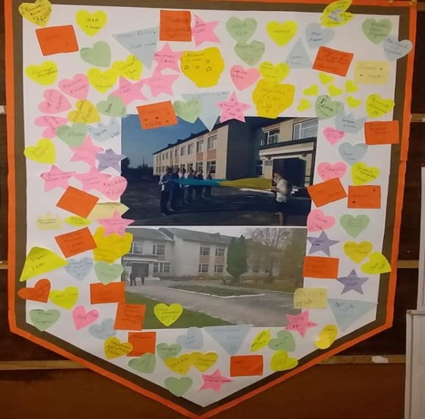
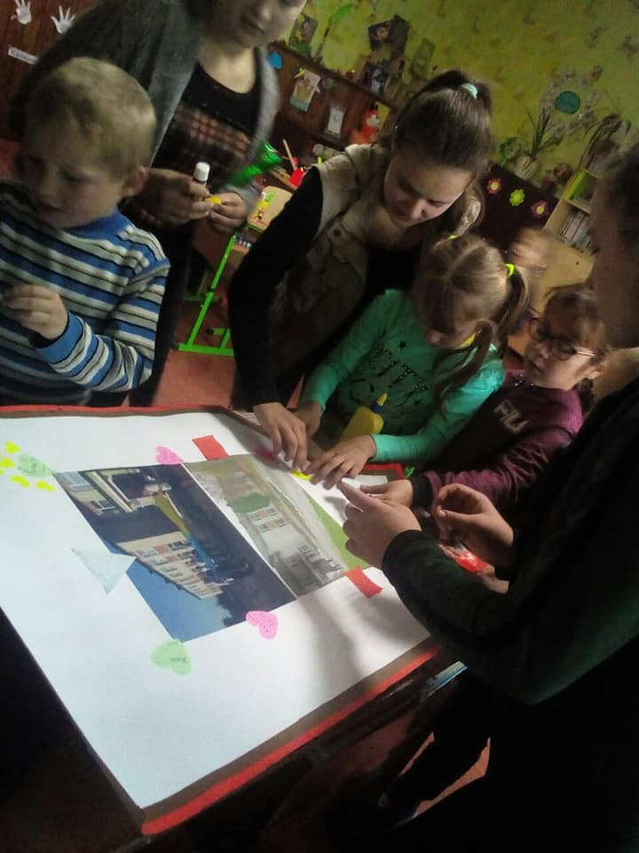
Методи і прийоми реалізації моделі
Інформаційний простір психологічного розвантаження
Психологічний перфоменс-перевтілення “Я сьогодні можу бути героєм ...”
Психологічний тренінг “За порадою до книги”
Буккросинг “А я прочитав таку книгу...”
Читацький марафон “Вільна книга – у вільне читання”
Смайл-опитування «Бібліотека майбутнього»

Slide 14
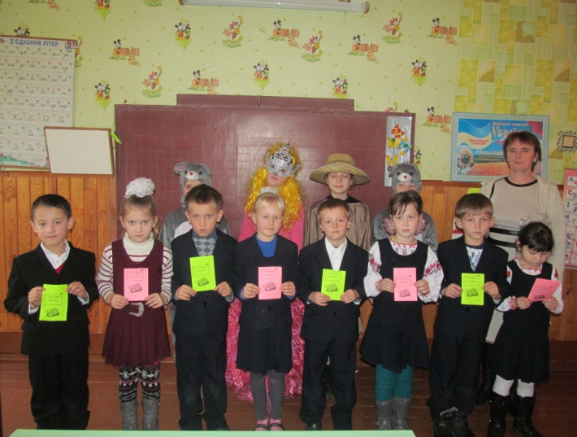
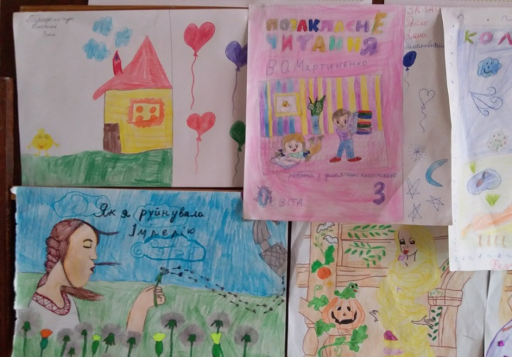
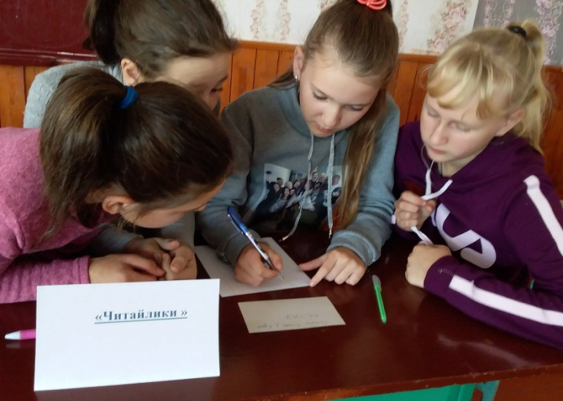
Методи і прийоми реалізації моделі
Творча лабораторія
“Творчі п’ятниці” (засідання гуртка “Літературні паростки”)
Зустрічі-заняття з місцевими письменниками
Літературне кафе “На гостину до поезії”
https://drive.google.com/open?id=17enyoLlc4j4XjVIUeuhSCO9iHM9gH8dZ
Бібліоперфоменс “Перетворюємося в казкових героїв
День бібліотворчості “Малюємо казку”

Slide 15
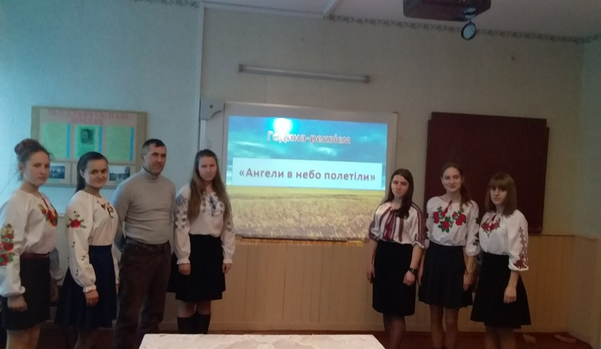
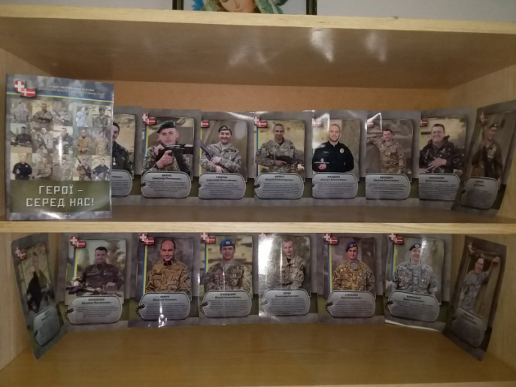
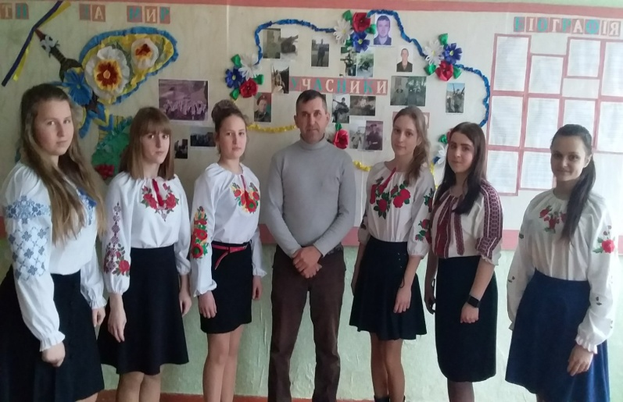
Методи і прийоми реалізації моделі
Національно-виховний простір
Година-реквієм «Ангели в небо полетіли»
Виставка “Герої серед нас”
Година педагогічних роздумів за творчістю В.Сухомлинського
Уроки моралі “Вчитися бачити в калюжі зорі” (на прикладі прочитаних художніх книг)

Slide 16
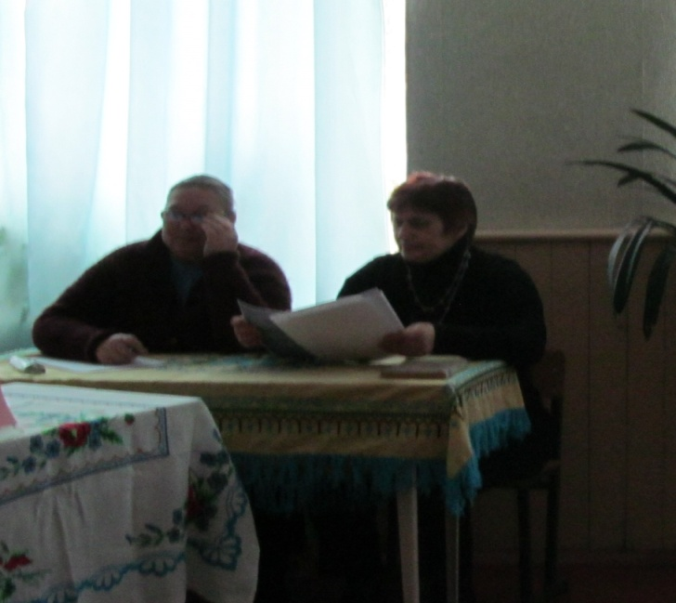
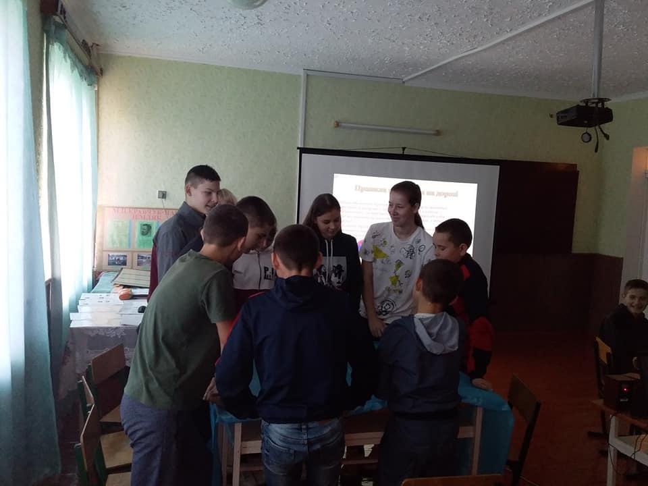
Методи і прийоми реалізації моделі
Простір педагогічної інновації та інклюзивної освіти
Нон-стоп “Опрацьовуємо наукову літературу по-новому”
підготовка й розповсюдження буклетів, закладок, що інформуватимуть вчителів про нову літературу, присвячену актуальним питанням НУШ
Круглий стіл “Голос мудрих” (позаурочне засідання учасників шкільної програми “Обдаровані діти”)

Slide 17
Методи і прийоми реалізації моделі
Медіатека
Презентація “Ти читаєш? Ти найкращий”
Створення електронної візитки бібліотеки
Флешмоб “Читати –круто”
Див. відео:
https://drive.google.com/open?id=1hJsbvv6-SpumLjTzCoEnfqBGD4BY-QR0
Створення електронного каталогу творів “Готуємося до ЗНО”
Мінікінозал “Дивимося екранізацію творів”

Slide 18
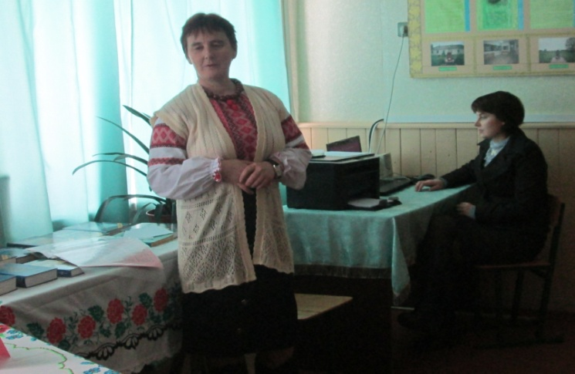
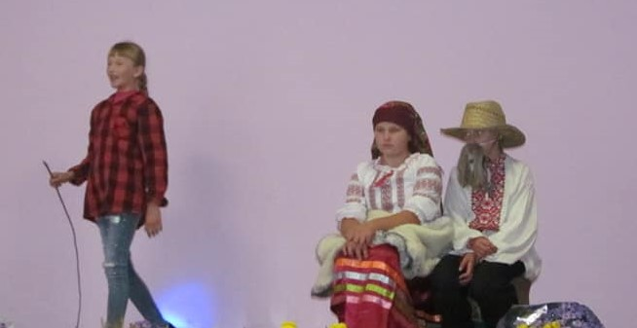
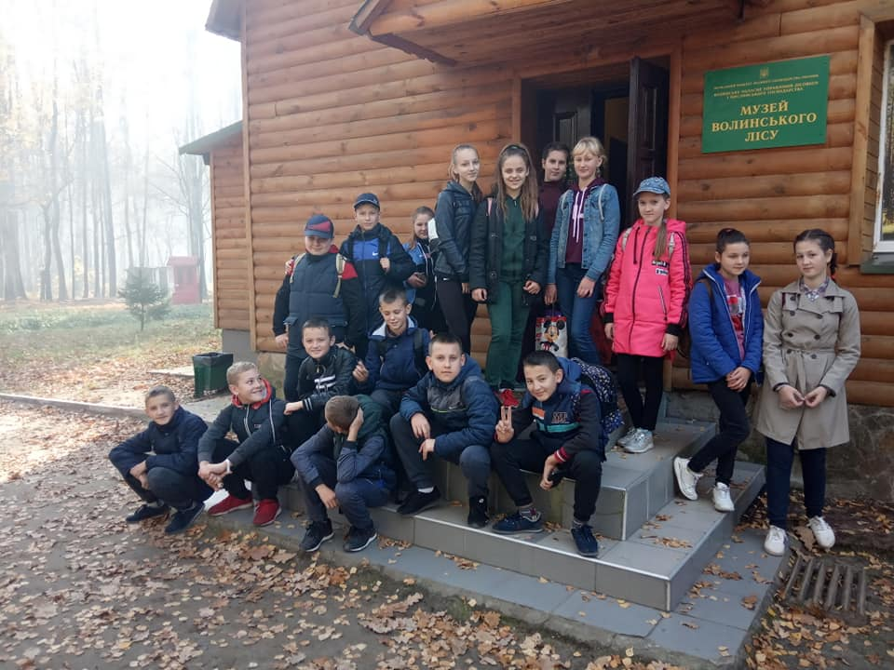
Методи і прийоми реалізації моделі
Проєктно-діяльнісна співпраця з шкільними і позашкільними інстанціями
Усний журнал “Бібліотека – школа – партнерство”
(дирекція школи на допомогу бібліотеці)
Культурно-дозвіллєвий центр “Сільська галактика” (організація цікавого, змістовного, творчого дозвілля учнів разом із сільським будинком культури)
Краєзнавчий урок “Мала Батьківщина у великих дитячих серцях”
(співпраця з Лопатенським історико-природничим музейним комплексом)

Slide 19
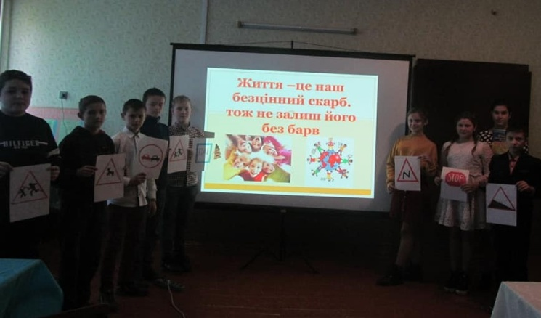
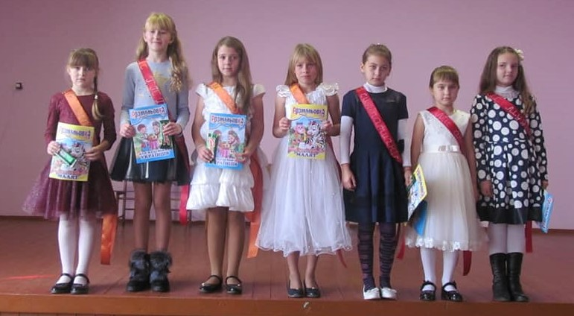
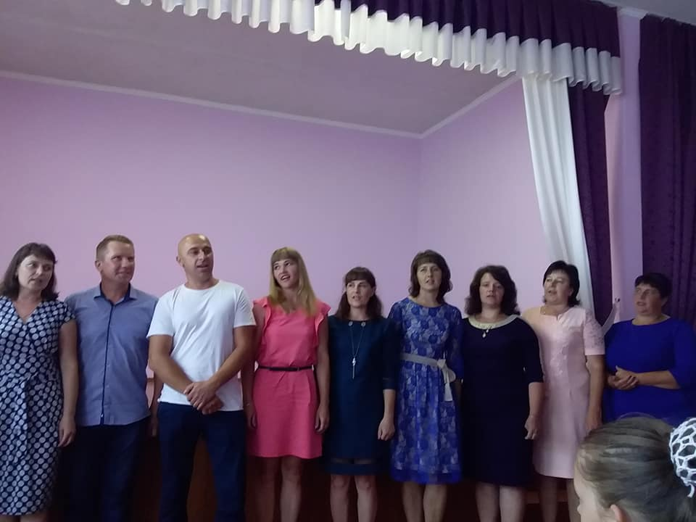
Методи і прийоми реалізації моделі
Проєктно-діяльнісна співпраця з шкільними і позашкільними інстанціями
Валеологічний проект «Обери здоровий спосіб життя”
(спільно із сільським медичним пунктом)
Урок естетичного виховання (співпраця з учнівською парламентсько-президентською республікою “Гармонія”)
Акція “Подаруй бібліотеці книгу!” (співпраця з меценатами школи: випускниками, місцевими депутами)
Організація сімейного читання (співпраця з батьківськими комітетами)

Slide 20
Упровадження моделі шкільної бібліотеки в інформаційно-освітньому процесі школи і села https://drive.google.com/open?id=10pImiWLUsr1TPsVFIVap3ICR4ztfQtof
Шкільна бібліотека
Дирекція школи, учителі
Медичний пункт села
Лопатенський історико-природничий музейний комплекс
Учні та батьки
Лісництво
Цуманська ОТГ
Сільський будинок культури
Місцеві письменники, депутати, меценати

Slide 21
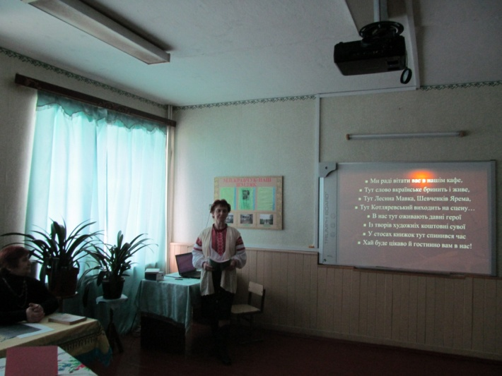
Форма узагальнення роботи над моделлю
Виступи на педагогічній раді, нараді при директорові, методоб’єднанні бібліотекарів
Підготовка методичних матеріалів для участі в районній виставці “Творчі сходинки педагогів Ківерцівщини”

Slide 22
Кількісні показники ефективності моделі
Збільшення числа користувачів

Slide 23
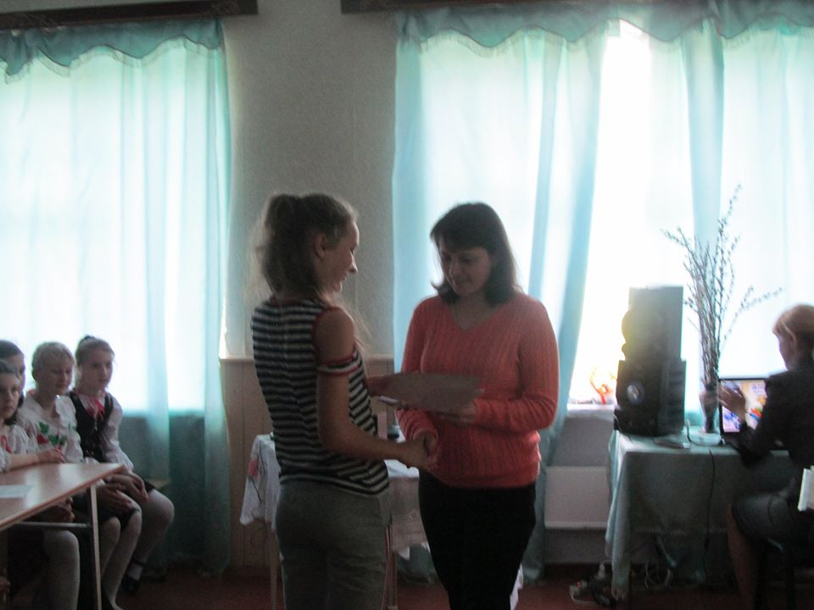
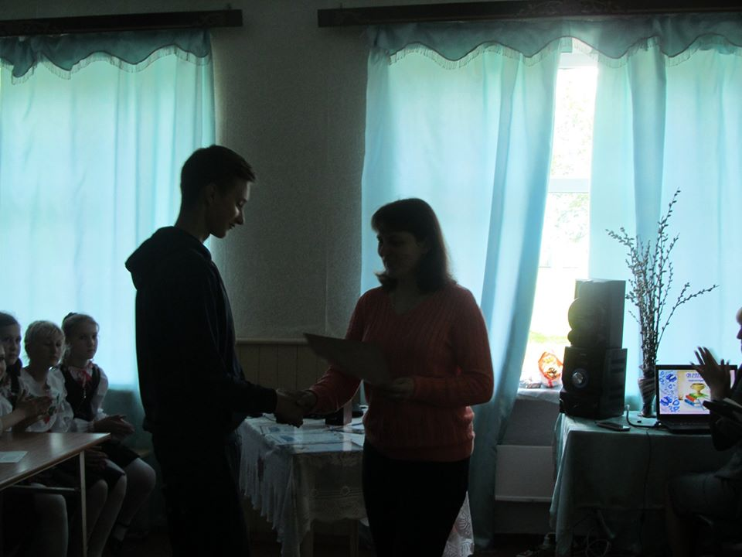
Якісні показники ефективності моделі
Призові місця в районних олімпіадах і предметних конкурсах
Покращення результатів при складанні ЗНО

Slide 24
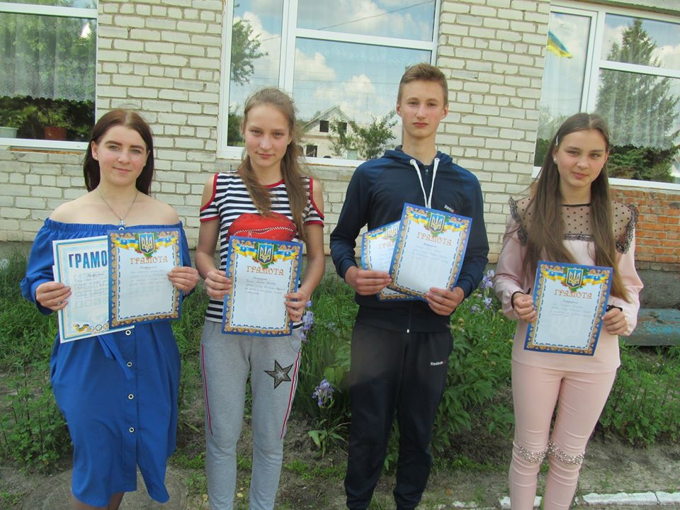
Якісні показники ефективності моделі
Стимул творчих пошуків користувачів бібліотеки

Slide 25
Бібліотекар - не службовець, який спостерігає, чи всі книги на полицях, а людина, яка допомагає читачам активно їх використовувати

Slide 26
Список використаної літератури
Нова Українська школа / М-во освіти і науки України. Київ, 2019. URL: https://mon.gov.ua/ua/tag/nova-ukrainska-shkola.
Панельна дискусія «Бібліотека Нової української школи: реалії та перспективи». Шкільна бібліотека плюс. 2018. № 19 / 20. С. 2–5.
Поперечна Л. Мрії попелюшки, або Новий функціонал шкільної бібліотеки. Шкільний бібліотечно-інформаційний центр. 2013. №4. С. 5-14.
Лога Т. Розвиток шкільних бібліотек у системі освіти: зарубіжний досвід. Вісник Книжкової палати. 2016. № 1. С. 37–41

